Slide 1


Clase 1: Introducción y repaso
Prof. Coedo, Maximiliano
PROGRAMACIÓN Y ESTRUCTURAS DE DATOS

Slide 2
Encuadre de la asignatura
Asignatura: Programación y Estructuras de Datos
Clases: 16 (5 hs. semanales)
Aula: a confirmar
Horario presencial: jueves (horario a confirmar)
Trabajos Prácticos por unidad + Trabajo Práctico Integrador + Trabajo de Indagación.
Exámenes: 2 Parciales (Clase 8 y entre Clase 12 y 14) - Recuperatorios y Examen Final.
Correlativa previa: Introducción a los Algoritmos y la Programación.
Correlativa posterior: Programación Orientada a Objetos.

Slide 3
Objetivos
Identificar las diferencias entre la programación estructurada, la orientada a objetos y la orientada a eventos.
Dominar el manejo de punteros y archivos desde ambas metodologías.
Incorporar los elementos de la interfaz de los lenguajes orientados a eventos para aplicarlos en la construcción de software.
Dominar los aspectos lógicos y algorítmicos de la programación orientada a eventos.
Desarrollar la idea de objeto, sus propiedades y los eventos que lo controlan.
Comprender las técnicas de acceso a archivos, su administración, ventajas y desventajas.

Slide 4
Aprobación de la materia
2 exámenes parciales.
Recuperatorios.
Trabajo práctico de cada unidad.
Asistencia: 75% de presentismo.

Slide 5
Bibliografía obligatoria
Deitel, H. & Deitel, P. (2007). C# cómo programar. México: Pearson Prentice Hall.
Brizuela, R. (2016). Apuntes de programación I. Buenos Aires: UAI.
Ceballos, F. J. (2008). Microsoft C# lenguaje y aplicaciones. México: Alfaomega RA-MA.
Nilsson, N. J. (2001). Inteligencia artificial: una nueva síntesis. Madrid: McGraw-Hill.

Slide 6
Contenido de la asignatura
Unidad 1 – Introducción a la programación visual (10 hs.)
Unidad 2 – Estructuras dinámicas I (20 hs.)
Unidad 3 – Estructuras dinámicas II (20 hs.)
Unidad 4 – Archivos (5 hs.)
Unidad 5 – Corte de control y apareo de archivos (20 hs.)
Unidad 6 – Estilos de programación (5 hs.)

Slide 7
Repaso general — Temas de hoy
Variables.
Vectores y matrices.
Operadores lógicos.
Entradas y salidas en C#.
Estructuras de repetición.
Introducción a .NET y Visual Studio C#.

Slide 8
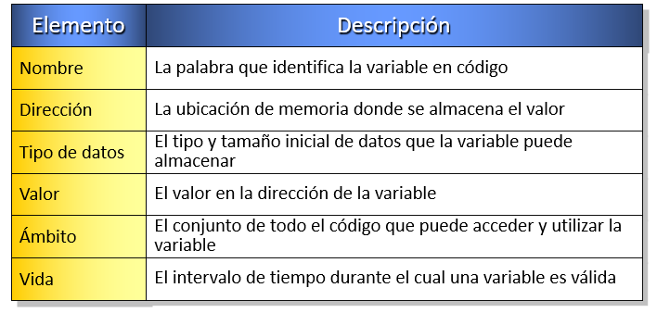
Variables — Conceptos
Las variables almacenan valores que pueden cambiar mientras la aplicación se está ejecutando.
Reglas para nombrarlas:
Empezar con un carácter alfabético o guión bajo.
No utilizar espacios ni símbolos.
No utilizar palabras clave (por ejemplo, int).
Convenciones de nombres: NombreCliente (PascalCasing), numeroCuenta (camelCasing).

Slide 9
Variables — Sintaxis y tipos
Sintaxis para declarar una variable: TipoDeDato NombreVariable;
int Divisor;
double Dividendo;
char x, y, z;
string Apellido;
Form Formulario;
Tipos por valor: int, double, char, bool, struct. Tipos por referencia: string, class, Form, array, object.

Slide 10
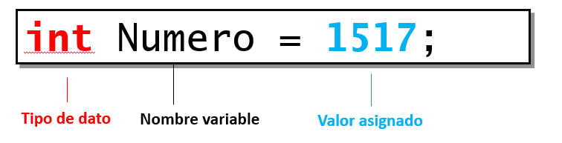
Variables — Asignación de valores
Sintaxis para asignar un valor a una variable:
int Numero = 1517;
int → tipo de dato
Numero → nombre de la variable
1517 → valor asignado

Slide 11
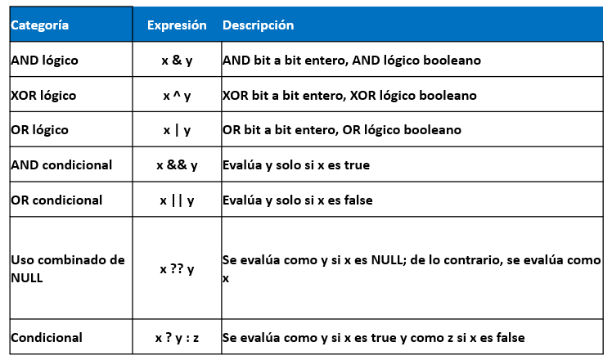
Operadores lógicos
AND lógico: x & y → AND bit a bit / AND lógico booleano
XOR lógico: x ^ y → XOR bit a bit / XOR lógico booleano
OR lógico: x | y → OR bit a bit / OR lógico booleano
AND condicional: x && y → evalúa y solo si x es true
OR condicional: x || y → evalúa y solo si x es false
Uso combinado de null: x ?? y → se evalúa como y si x es null; si no, como x
Condicional: x ? y : z → se evalúa como y si x es true, como z si x es false

Slide 12
Vectores y matrices — Conceptos
Estáticos:
int[] array = new int[2];
Dinámicos:
Array.Resize(ref array, 4);
Matrices (arrays multidimensionales):
int[,] matriz = new int[100, 200];

Slide 13
Vectores y matrices — Características
Un elemento es un valor dentro de un array; su longitud es el número total de elementos que puede contener.
Posee un límite inferior de cero por defecto y cualquier número como límite superior.
Tiene capacidad fija: para ampliarla hay que crear un nuevo array o usar Resize (copia de forma transparente).
Tamaño máximo: 2 GB en sistemas de 64 bits.
char[] array = new char[4];
Array.Resize(ref array, 2);

Slide 14
Entradas y salidas en C#
En C# las entradas y salidas se manejan como flujos (streams).
Salida de datos por pantalla:
Console.WriteLine("Introduzca un texto");
Entrada de datos por teclado:
string texto = Console.ReadLine();
Console.WriteLine("El texto introducido es: " + texto);

Slide 15
Estructuras de repetición: while y for
while:
while (<expresión>) { //... }
do { //... } while (<expresión>);
for:
for (int i = 0; i <= 4; i++) { //... }

Slide 16
Ejercicio 1 (C#)
Escribir un programa de consola en C# que solicite por teclado dos números enteros, y muestre por pantalla cuál de los dos es mayor, utilizando el operador condicional (?:).

Slide 17
Solución ejercicio 1
El código completo, comentado, con la resolución paso a paso y el resultado explicado de una ejecución de ejemplo, está en el archivo adjunto:
Ejercicio1_MayorDeDos.cs

Slide 18
Ejercicio 2 (C#)
Escribir un programa de consola en C# que declare un array de 5 números enteros, lo recorra con un ciclo for sumando sus valores, y muestre por pantalla el promedio.

Slide 19
Solución ejercicio 2
El código completo, comentado, con la resolución paso a paso y el resultado explicado de una ejecución de ejemplo, está en el archivo adjunto:
Ejercicio2_PromedioArray.cs

Slide 20
Espacios de nombres (namespaces)
Son agrupamientos lógicos de funciones dentro de las librerías de .NET.
El espacio de nombres del framework de .NET comienza con “System”.
Al crear programas en .NET se define un espacio de nombres para todas sus funciones.
En System.Console, “System” indica que esas funciones pertenecen a la estructura básica de C# y de la plataforma .NET.
using System.Linq; permite importar las librerías de ese espacio de nombres.

Slide 21
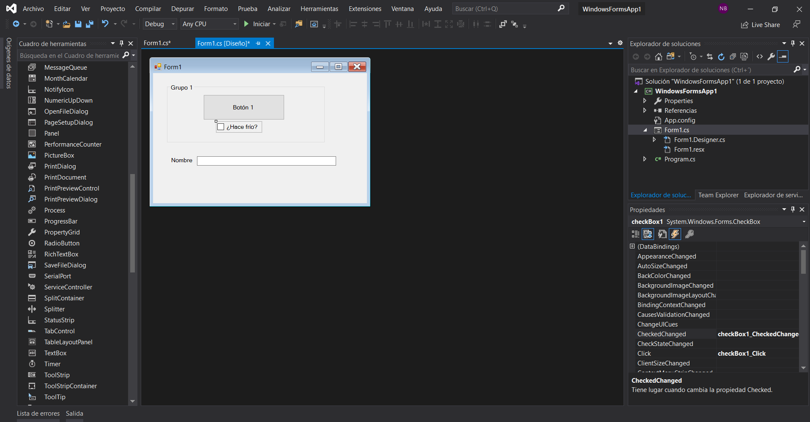
Visual Studio — Entorno de desarrollo (IDE)
VS.NET simplifica el desarrollo de aplicaciones .NET proporcionando un entorno de desarrollo simple y unificado.
Un solo IDE (Integrated Development Environment), con soporte para varios lenguajes .NET (C#, VB.NET, entre otros) y múltiples tipos de proyecto.
Interfaz personalizable, con utilidades adicionales: acceso a datos, depurador, IntelliSense, emuladores para móviles, etc.

Slide 22
Visual Studio — Ventanas principales
Explorador de soluciones: muestra los archivos del proyecto; permite agregar, mover o eliminar elementos y crear carpetas.
Ventana de propiedades: permite ver y modificar las propiedades y eventos del objeto seleccionado (formulario, control, clase, etc.).
Cuadro de herramientas (Toolbox): contiene los componentes y controles que se utilizan para diseñar los formularios.
Examinador de objetos: información detallada sobre propiedades, métodos, eventos y constantes.

Slide 23
Visual Studio — Depuración (Debugger)
El modo de depuración detiene la ejecución de la aplicación. En modo de interrupción se puede:
Recorrer el código línea por línea.
Observar los procedimientos activos que se han invocado.
Observar y modificar los valores de variables, propiedades y expresiones.
Cambiar el flujo del programa.
Puntos de interrupción (breakpoints): marcan una línea donde se detiene la ejecución del código; no se pueden colocar en código no ejecutable.
Paso a paso por instrucciones (entra al procedimiento) o por procedimientos (lo ejecuta completo y continúa después).

Slide 24
Trabajo práctico entregable
En este trabajo práctico se repasan variables, arrays, operadores lógicos y estructuras de repetición en C#.
Consigna: desarrollar una aplicación de consola en C# que declare variables de distintos tipos, cargue un array, aplique operadores lógicos sobre sus valores y lo recorra con un ciclo for, mostrando los resultados por pantalla.

Slide 25
Ejercicio integrador
Desarrollar una aplicación de consola en C# para gestionar las notas de un curso:
Declarar un array de tipo double de tamaño 5 para almacenar notas.
Solicitar cada nota por teclado y cargarla en el array con un ciclo for.
Recorrer el array para calcular el promedio de las notas.
Solicitar también el porcentaje de asistencia del alumno.
Usando operadores lógicos, determinar si el alumno aprueba: promedio ≥ 4 Y asistencia ≥ 75%.
Mostrar por consola un resumen final con el promedio y la condición del alumno.

Slide 26
Solución ejercicio integrador
El código completo, comentado, con la resolución paso a paso y el resultado explicado de una ejecución de ejemplo, está en el archivo adjunto:
EjercicioIntegrador_NotasCurso.cs

Slide 27
Debate de cierre de la clase 1
A través del foro de debate reflexionaremos entre todos acerca de las ideas trabajadas en esta primera clase, pensando en el pasaje de la programación estructurada a la programación orientada a eventos.
¿Qué ventajas y desafíos identificás al pasar de un lenguaje estructurado a trabajar con C# y Visual Studio en un entorno orientado a eventos?

Slide 28

Preguntas?

